Slide 1
ПУТЕШЕСТВИЕ ПО ВЕЛИКОБРИТАНИИ.
A TOUR AROUND THE UK

Slide 2
WORKLD IS A BOOK
AND THOSE WHO DON’T TRAVEL,
READ ONLY ONE PAGE
ST. AUGUSTINE
МИР ЭТО КНИГА, И ТЕ, КТО
НЕ ПУТЕШЕСТВУЮТ,
ЧИТАЮТ ТОЛЬКО ОДНУ СТРАНИЦУ
СВ. АВГУСТИН.

Slide 3
I quite agree with…
Я согласен с…
I think…
Я думаю, что…
To my mind…
На мой взгляд….
It seems to me…
Мне кажется…

Slide 4
Мир – это книга и Англия- ее прекрасная страница.
The world is a book and UK its a wonderful page.

Slide 5
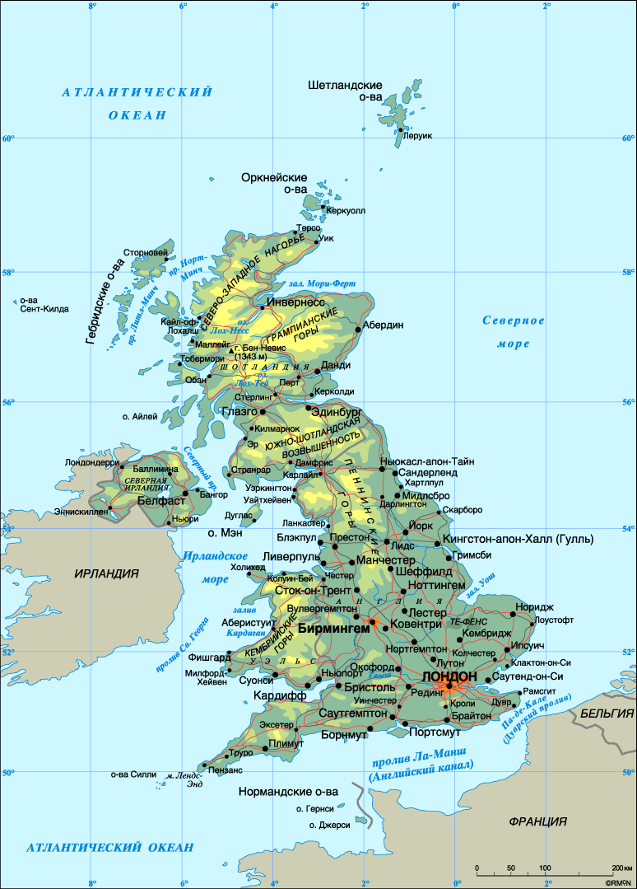

Slide 6
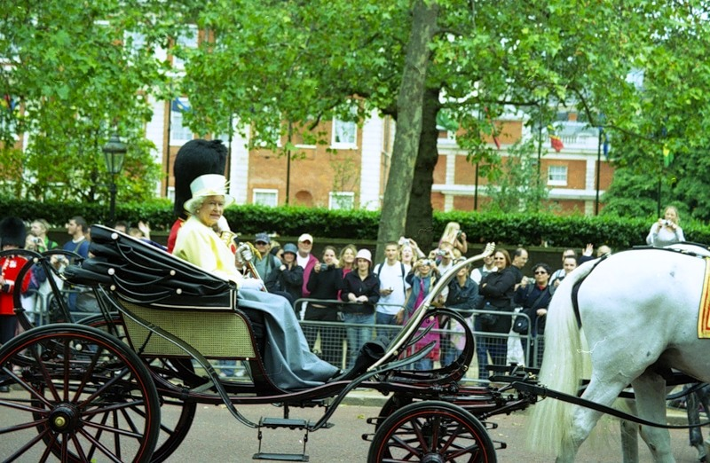

Slide 7
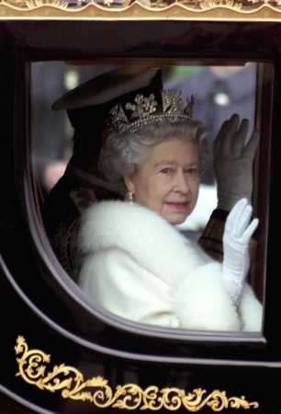

Slide 8
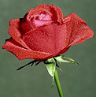
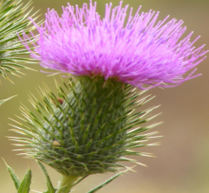
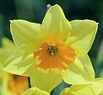
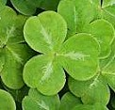
England London Red rose
Scotland Edinburgh Thistle
Wales Cardiff Daffodil
Northern
Ireland Belfast Shamrock

Slide 9
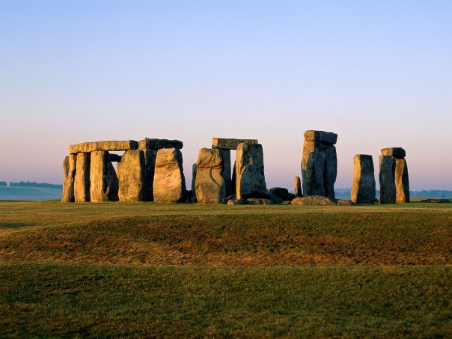

Slide 10
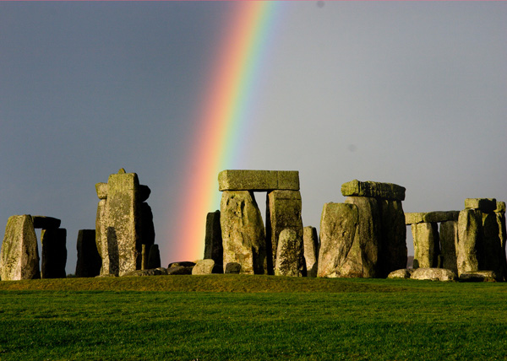

Slide 11
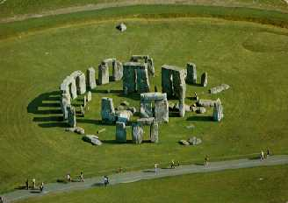

Slide 12
АНГЛИЯ
ENGLAND

Slide 13
Trafalgar square

Slide 14
The houses of parliament

Slide 15
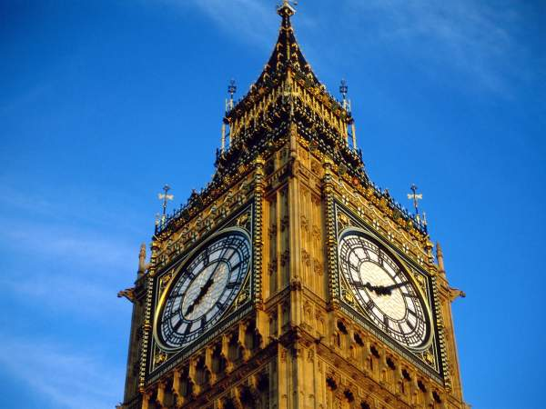
BIG BEN

Slide 16
Buckinhgam palace

Slide 17
The tower of london

Slide 18
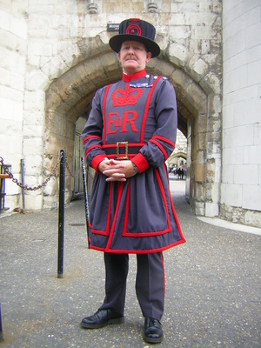

Slide 19
Westminster abbey

Slide 20
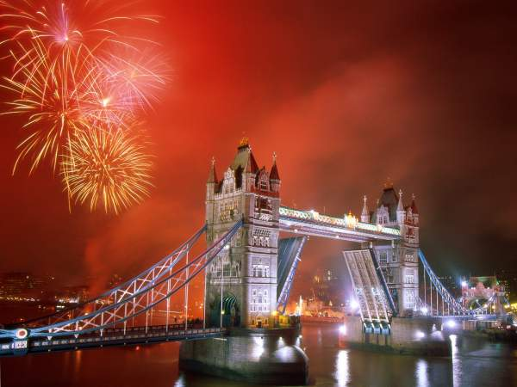
WESMINSTER BRIDGE

Slide 21
ШОТЛАНДИЯ
SCOTLAND
EDINBURGH ЭДИНБУРГ

Slide 22
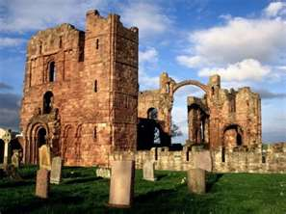

Slide 23
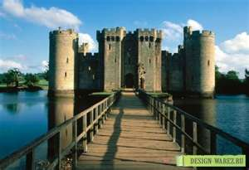

Slide 24
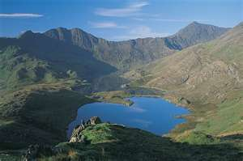

Slide 25
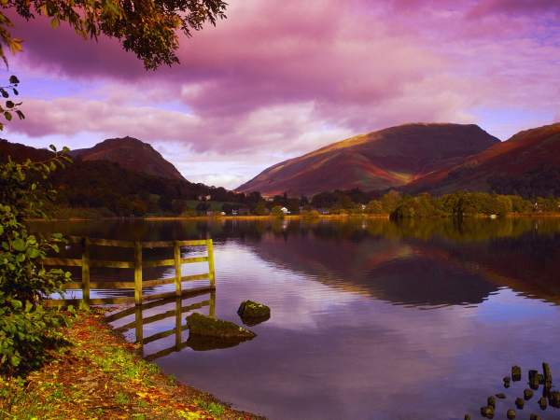

Slide 26
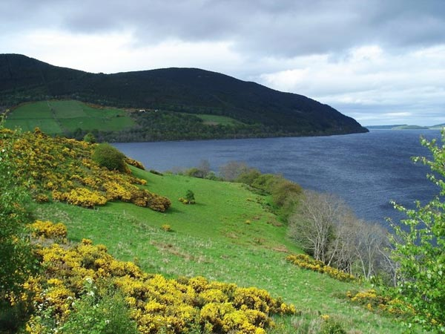

Slide 27
УЭЛЬС
WALES

Slide 28
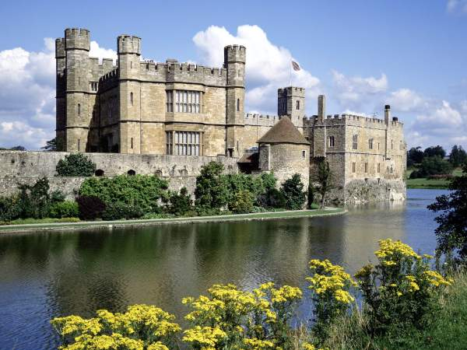

Slide 29
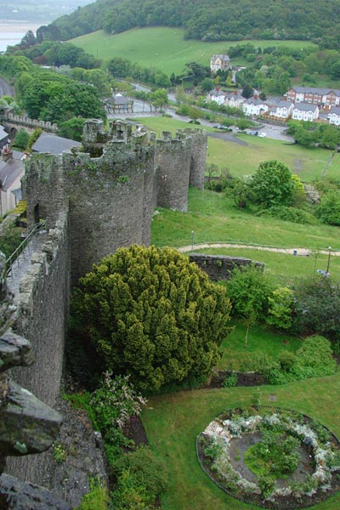

Slide 30
СЕВЕРНАЯ ИРЛАНДИЯ
NORTHERN IRELAND

Slide 31
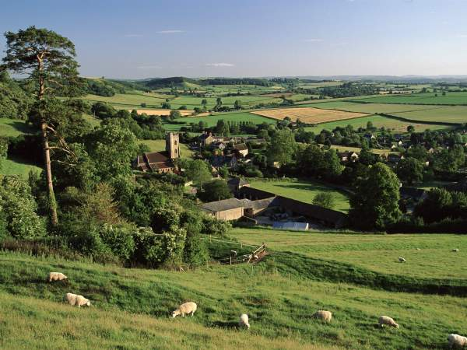

Slide 32
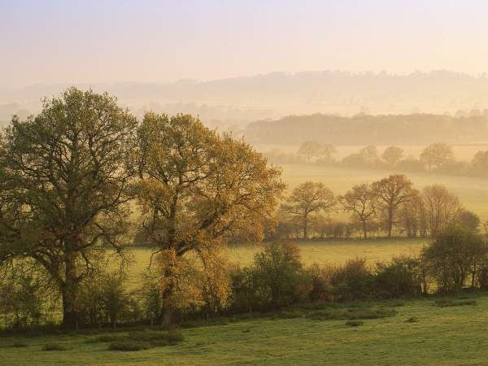

Slide 33
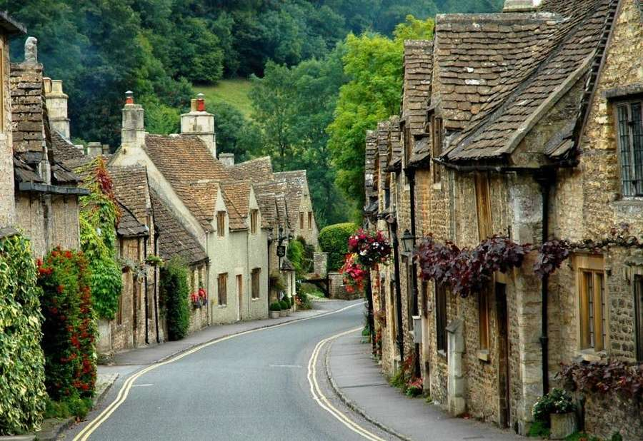

Slide 34
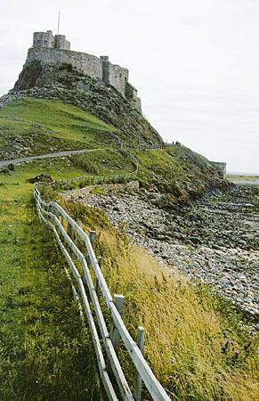

Slide 35
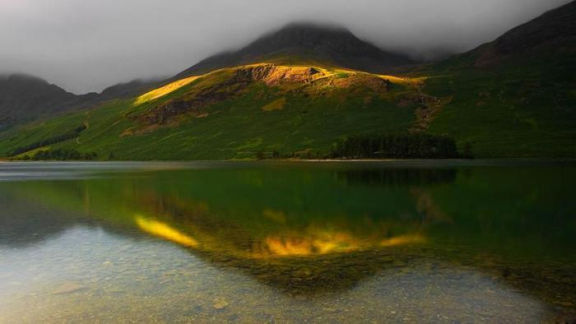

Slide 36
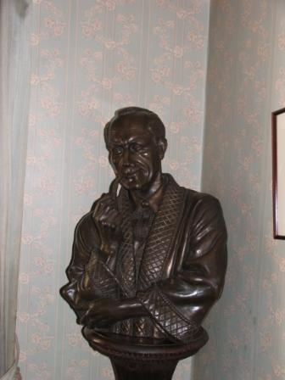

Slide 37
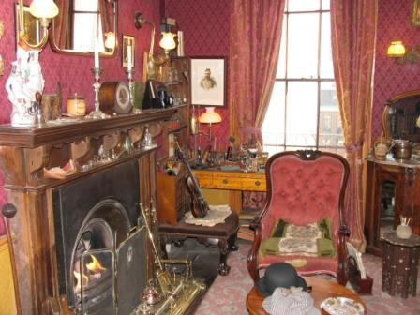

Slide 39
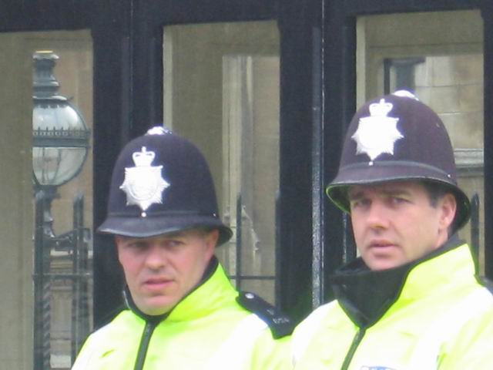

Slide 40
1. Какова фамилия английского графа, который в 1762 году изобрёл новое блюдо, ныне носящее его имя?
А) Сандвич; б) Пудинг; в) Бутерброд; г) Омлет.
2. Какой цветок символизирует Англию?
А) мак; б) Роза; в) тюльпан; г) Хризантема.
3. На что территориально делится Англия?
А) княжества; б) графства; в) земли; г) штаты.
4 .В какой стране самая распространённая фамилия Смит?
А) Франция; б) Испания; в) Великобритания; г) Финляндия.
5. Какой пролив англичане называют просто «Канал»?
А) Датский; б) Гудзонов; в) Кука; г) Ла-Манш.
6. В каком городе находится знаменитая Бейкер-стрит, где в доме № 221-б Артур Конан Дойл поселил своих героев Ш. Холмса и доктора Ватсона?
7. В какой стране родились паровозы и метрополитен?
9. Королева Англии Елизавета никогда не появляется на публике без сумочки. Она носит в ней, как и все женщины, косметику, а также…
а) печенье б) корм для собак в) клубок ниток
10. Какой город представляет футбольный клуб «Челси»?
11. Зверь, из меха которого сделаны шапки королевских гвардейцев Великобритании.
12. Самый большой остров Европы.

Slide 41
КОНТРОЛЬНЫЕ ВОРОСЫ.
Столица Великобритании.
Климат в Великобритании.
Назовите основные части страны.
Главная река королевства.
Символ Англии.

